Slide 1
286内存管理
实方式（real mode）
  与8086同（兼容），段＋偏移，寻址空间同样为1M
  加电后的缺省工作模式，完成系统初始化
保护方式（protect mode）
  段式管理：段大小可变（<=64K）
    单级页表
  线性空间（VA）按任务隔离
    全局段：所有任务的共享空间，以及OS（代码段、数据段、…）
    局部段：多个，每个任务（代码段、数据段、…）
  访问权限控制
模式转换置CR0（MSW）的PE位

Slide 2

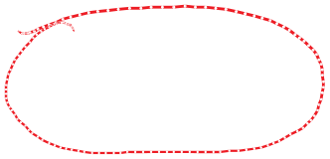
286地址映射
RPL
DRAM（16M）
32位VA
选择子（14位）
offset（16位）
控制
DPL
段基址
64K
BaseReg
描述子
＋
24位PA
虚存空间最大1G
  30位：14位选择子＋16位offset

Slide 3
MMU地址映射过程
mmu收到VA后
  检查该段是否在内存中（“P”位）
    在：段基址＋OFFSET=>PA
    否：产生“段不存在”异常，完成段调入
  访问权限检查
    如果RPL>=DPL，允许访问；否则，产生“权限违例”异常

Slide 4
386工作模式
实方式
  工作原理与8086同，差别在于可以访问32位寄存器
  主要任务是进行系统初始化（不是兼容）
保护方式
    基本概念与286同，含两种地址映射模式
      段方式：段长1M～4G，不启动页功能（PU部件）
      页方式：
    任务隔离，权限检查
虚拟8086方式
  既有保护功能，又能执行8086代码
  本质：保护方式的任务之一

Slide 5
31
16
15
0
IP
15
0
CS
DS
SS
ES
FS
附加数据段
GS
31
16
15
8
7
0
EAX
AH
AL
AX
实模式的寄存器模型
EBX
BH
BL
BX
ECX
CH
CL
CX
EDX
DH
DL
DX
ESP
SP
EBP
BP
ESI
SI
EDI
DI
FLAGS
CR
0

Slide 6
段方式地址映射
RPL
DRAM（4G）
48位VA
选择子（14位）
offset（32位）
控制
DPL
段基址
1M
BaseReg
描述子
＋
32PA
虚存空间64T
  46位：14位选择子＋32位offset

Slide 7
描述符(Descriptor)
描述存储器“段”的属性的一个8字节的数据结构。
两种类型
  段描述符：用于描述代码、数据和堆栈段
  系统段描述符：中断描述符、任务段等

Slide 8
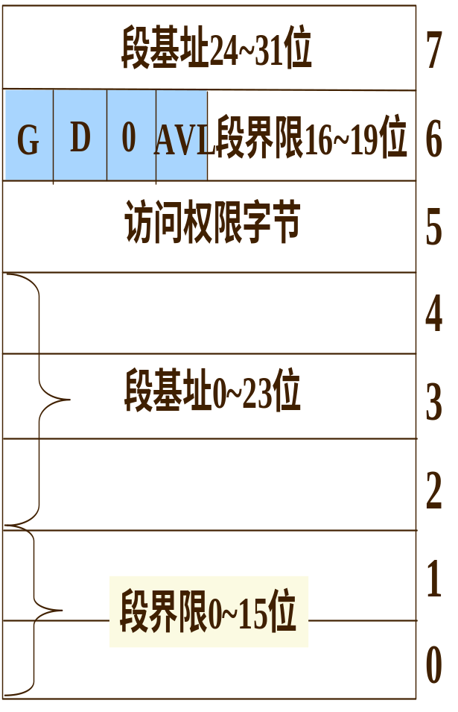
段描述符
G位(粒度位)：
  G=0, 段的长度以字节为单位
  段长最大1M字节
  G=1,段的长度以页(4K字节)为长度单位
  段长最大1M×4K=4G字节
D位：D=0，16位指令方式
  D=1，32位指令方式
AVL位：AVL=0，程序不可使用本段
    AVL=1，程序可以使用本段

Slide 9
段描述符（1）
7
6
5
4
3
2
1
0
访问权限字节
ED
C
R
W
P
DPL
S
E
A
P位：P=0，段不在内存中
  P=1，段在内存中
DPL：取值0~3，确定段的
  特权级，为任务允 许访问该门的最低特权级
S位：S=1，段描述符
A位：A=0，段尚未被访问
  A=1，段已被访问

Slide 10
段描述符（2）
7
6
5
4
3
2
1
0
访问权限字节
ED
C
W
R
P
DPL
S
E
A
1~3位表示段的类型
E=0，为数据段
  ED=0，段向上扩展
  为数据段
  ED=1，段向下扩展
  为堆栈段
  W=0，数据段只读
  W=1，数据段可写
E=1，为代码段
  C=0，忽略描述符特权级
  C=1，遵循描述符特权级
  R=0，代码段不可读
  即只执行
  R=1，代码段可读

Slide 11
系统段描述符
格式与段描述符基本相同，主要差别①访问权限字节
7
6
5
4
3
2
1
0
P
DPL
S
TYPE
S=0，系统段描述符
TYPE为4个字节，共有16种类型。其中：
2，LDT
9，TSS，非忙
B，TSS，忙
5，任务门
C，调用门
E，中断门
F，陷阱门
② D位无定义(D=0)

Slide 12
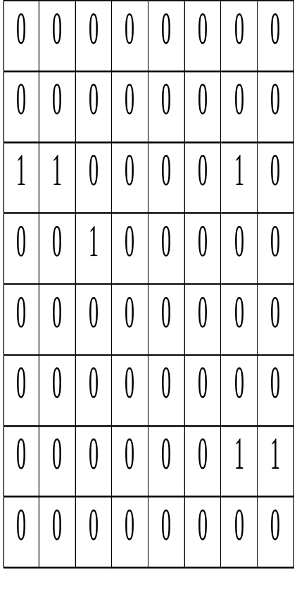
例：系统段描述符所描述的段的性质
S=0， TYPE=2(LDT), P=1， DPL=2，A=0，
因此为一个特权级为2的LDT，已经在内存中，尚未访问过
该LDT的基址为
0020 0000H，
界限为0300H
G=0，段的长度为字节长度
AVL=0，该段不可被程序访问
7
6
5
4
3
2
1
0
7
6
5
4
3
2
1
0
P
DPL
S
TYPE

Slide 13
描述符表
描述符表由描述符顺序排列组成，占内存一定的区域，由系统地址寄存器（GDTR、IDTR、LDTR）指示其在物理存储器中的位置和大小
描述符表有：
  全局描述符表GDT
  中断描述符表IDT
  局部描述符表LDT
  任务表TSS
访
问
权
限
访
问
权
限
基
址
界
限
63
52
51
20
19
0

Slide 14
全局描述符表寄存器GDTR
在物理存储器地址空间中定义全局描述符表GDT
47
16
15
0
GDTR
BASE（32位）
LIMIT
BASE指示GDT在物理存储器中开始的位置
LIMIT规定GDT的界限
LIMIT有16位，从而GDT最大65536个字节，
能够容纳65536/8=8192个描述符

Slide 15
全局描述符表寄存器GDTR（1）
例：(GDTR)=0010 0000 0FFFH，求GDT在物理存储器中的起始地址，结束地址，表的大小，表中可以存放多少个描述符？
解：GDT的起始地址为0010 0000H
  结束地址为
    0010 0000H+0FFFH=0010 0FFFH
  表的大小为
    0FFFH+1=4096字节
  表中可以存放
    4096/8=512个描述符

Slide 16
中断描述符表寄存器IDTR
在物理存储器地址空间中定义中断描述符表IDT
47
16
15
0
IDTR
BASE
LIMIT
由于Pentium只能支持256个中断和异常，因此
LIMIT最大为0FFFH
IDT中的描述符类型为中断门

Slide 17
局部描述符表寄存器LDTR
16位的LDTR并不直接定义LDT，它只是一个指向GDT中LDT描述符的选择符。
如果LDTR中装入了选择符，相应的描述符将从GDT中读出并装入局部描述符表高速缓冲寄存器。将该描述符装入高速缓冲寄存器就为当前任务创建了一个LDT
LDT定义任务用到的局部存储器地址空间

Slide 18
为当前任务创建LDT的过程
LDT描述符
GDT
GDTR
BASE
LIMIT
LDTR
32位
16位
基址
界限
LDT描述符高速缓冲
寄存器（不可见）
LDT
*OS根据LDT使用情况为LDTR赋值

Slide 19
任务寄存器TR
存放16位的选择符，指示全局描述符表中任务状态段（TSS）描述符的位置
当选择符装入TR时，相应的TSS描述符自动从存储器中读出并装入任务描述符缓冲寄存器。该描述符定义了一个称为任务状态段（TSS）的存储块。每个任务都有TSS，TSS包含启动任务所必需的信息。
TSS最大64K字节

Slide 20
生成一个新任务的过程
TSS描述符
GDT
GDTR
BASE
LIMIT
TR
32位
16位
基址
界限
TSS描述符高速缓冲
寄存器（不可见）
TSS
*OS为TR赋值

Slide 21
存储空间分配
LDT1段
（代码、数据）
任务1
LDT1描述子
局部空间
LDT0段
（代码、数据）
任务0
LDT0描述子
中断例程
IDTR
中断描述子
全局空间
TSS段
OS段
（代码、数据）
注意：存在两种描述子类型
TR
TSS描述子
GDT
LDT描述子
LDTR
GDTR
GDT描述子

Slide 22
段选择符寄存器
保护模式下CS、DS、SS、ES、FS、GS寄存器称为段选择符寄存器，其值不再是基址而是选择符，它从描述符表中选择一个定义存储器段大小和属性的描述符。FS/GS用于OS进行数据通信。
15
3
2
1
0
RPL: 申请特权级
  0~3
TI: 表指示符
    0——使用全局描述符表
    1——使用局部描述符表
选择子：选择描述符表中的表项
选择子
TI
RPL
Notes:
注意：TI指示使用GDT还是LDT。GDT唯一，但LDT有多个，CS中的选择子在哪个LDT中选择？答：当前任务的LDT。
问题：对OS而言，GDTR指向GDT表，LDTR指向当前任务的LDT，段寄存器为GDT/LDT选择子。GDT中到底放了哪些东东？“存储空间分配表”是否正确？

Slide 23
例：设LDT的基址为0012 0000H，GDT的基址为00100000H，(CS)=1007H，那么：
  ①请求的特权级是多少
  ②段描述符位于GDT中还是LDT中
  ③段描述符的地址是什么
解：(CS)=1007H=0001 0000 0000 0111B
  ① RPL=3，申请的特权级为3
  ②TI=1，描述符位于LDT中
  ③描述符相对于LDT基址的偏移量为
    0001 0000 0000 0B×8=512 ×8=4096=1000H
    段描述符的地址为
    0012 0000H+1000H=00121000H
15
3
2
1
0
选择子
TI
RPL

Slide 24
段式地址转换
段描述符
GDT/LDT
虚拟地
址指针
选择符
偏移量
DS
EAX
段基址
数据段描述符高速缓
冲寄存器（不可见）
操作数
数据段

Slide 25
段式地址转换
例：假设虚拟地址为0100:0000 0200H，禁止分页。如果描述符中读出的段基址为0003 0000H，那么操作数的物理地址是什么？
解：
  将此虚拟地址转换成物理地址
  ＝基地址+偏移量
  =00030000H+00002000H
  =0003 2000H

Slide 26
分页机制
分段法：将程序分成可变长的若干段
分页法：将程序分成若干相同大小的页，每页长4KB
如果不允许分页，那么分段机构确定的32位线性地址即为物理地址；如果允许分页，就要将32位线性地址通过两级表格结构转换成物理地址，第一级是页目录，第二级是页表
虚拟地址（VA）
线性地址
物理地址（VA）

Slide 27
分页机制（1）
页目录
页目录项
线性地址
目录
页
偏移量
页表项
页表
CR3
页表基址
操作数
页

Slide 28
分页机制（2）－页目录表
页目录长4KB，包含最多1024个页目录项，每个页目录项4字节
7
6
5
4
3
2
1
0
0
0
A
0
0
U/S
R/
W
P
0
页表地址
0~3
位
OS
专用
0
1
页表地址
4~11
位
2
页表地址
12~19
位
3

Slide 29
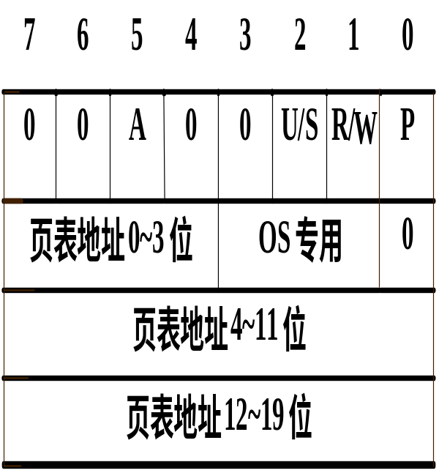
分页机制（3）－页目录表项
页基址：页表的起始地址是4K的整数倍，因此32位地址的低12位总为0，用高20位表示即可，即页目录表项中给出的是页基址的高20位。
U/S R/W 特权级3 特权级0~2
0 0 无 读/写
0 1 无 读/写
1 0 只读 读/写
1 1 读/写 读/写
user
supervisor

Slide 30
分页机制（4）－页表
页表长4KB，包含最多1024个页面项，每项4字节
7
6
5
4
3
2
1
0
0
D
A
0
0
U/S
R/
W
P
0
页面地址
0~3
位
OS
专用
0
1
页面地址
4~11
位
2
页面地址
12~19
位
3
页面的起始地址为4K的整数倍，所以32位页面地址只用高20位
D位（Dirty）：对所涉及页面进行写操作时，D置1

Slide 31
分页机制（5）－系统容量
整个存储器有一个页目录表，它最多有1024个页目录项，即可以有1024个页表；
每个页表可含有1024个页面项，即可以有1024个页；
——共有1024×1024=1M个页面，每页面4KB，存储器大小正好4GB
31 22 21 12 11 0
目录
页
偏移量
线性地址格式

Slide 32
分页机制（6）－TLB
TLB——转换检测缓冲器
TLB为一个Cache，其中保存了32个最近使用的页转换地址。若访问同样的存储区域，则不必再访问内存中的页目录表和页表 ，可以加快程序的运行。
例：对于线性地址00000000H~00000FFFH，将选中页目录项0和页表项0。若页表项0包含的地址为00100000H，则线性地址00000000H~00000FFFH对应的物理地址为00100000H~00100FFFH
31 22 21 12 11 0
000
000
FFF
目录
页
偏移量

Slide 33
段模式下的TLB
程序员可见
程序员不可见
段描述符高速缓冲寄存器（TLB）
CS
DS
SS
ES
FS
GS
访
问
权
限
访
问
权
限
基
址
界
限
63
52
51
20
19
0

Slide 34
虚拟8086模式
保护模式的子模式
在保护模式下，只要将EFLAGS寄存器的VM位置1，处理器便进入V86模式。将VM位清0，处理器便又退回保护模式
当处理器处于V86模式时，段寄存器的使用与实模式相同。
通过分页操作，V86的1MB地址空间可以转换到Pentium的4GB空间的任何地方

Slide 35
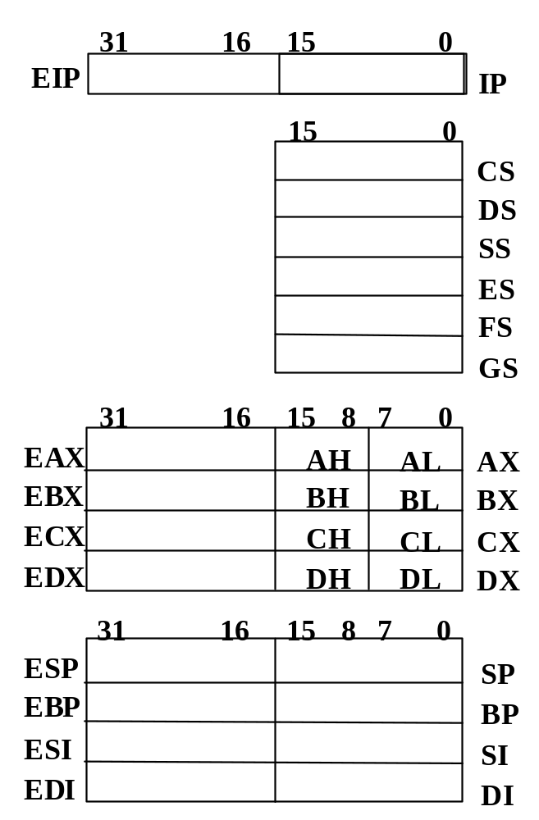
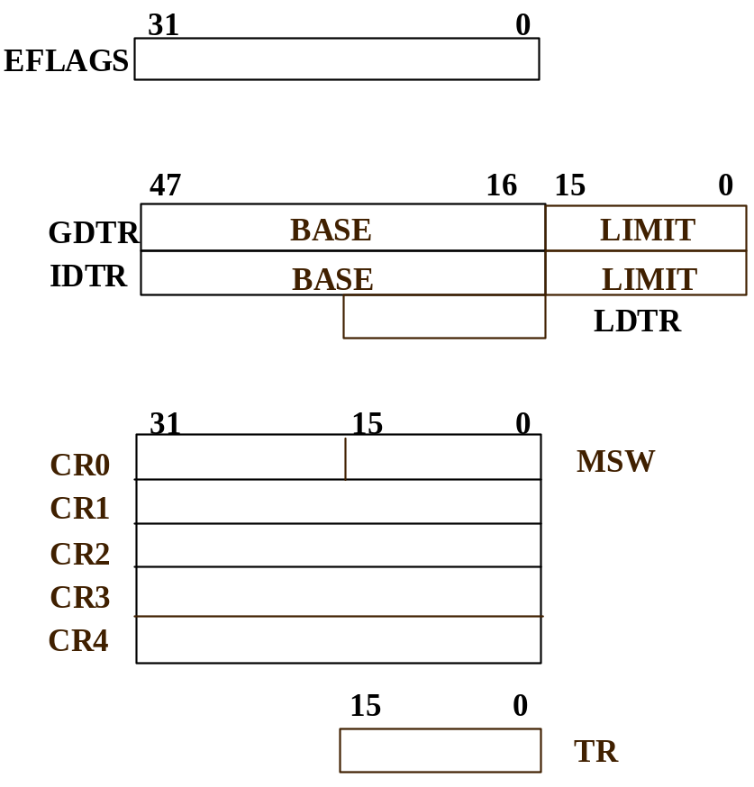
保护模式的寄存器模型

Slide 36
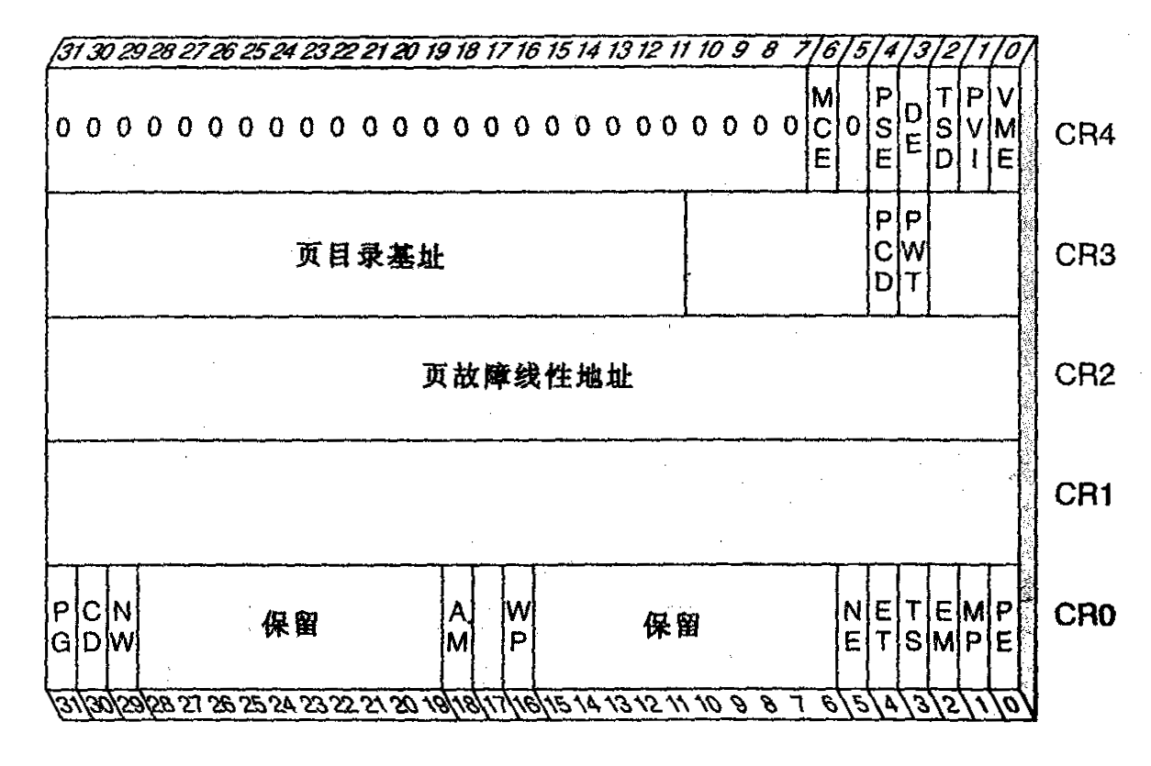
控制寄存器

Slide 37
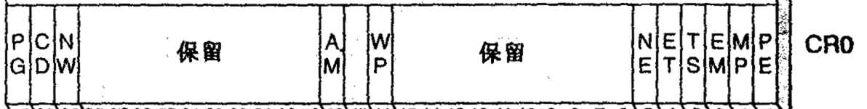
控制寄存器CR0
CR0的低5位组成机器状态字（MSW）：
PE: 0——实模式；1——保护模式
MP: 1(系统有数学协处理器时)
EM: 0（仿真协处理器）
TS: 任务切换，切换任务时自动设置
ET: 1(协处理器的类型)

Slide 38
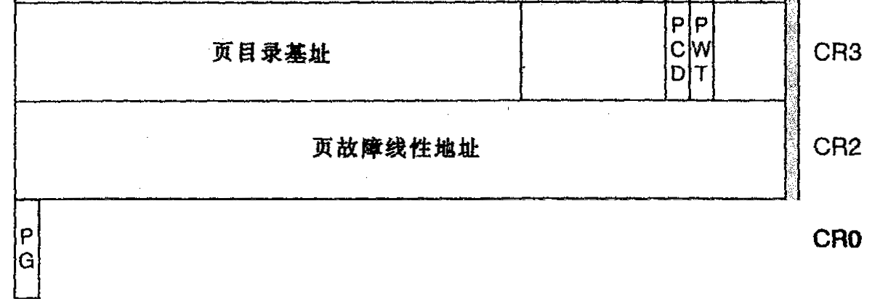
控制寄存器CR3、CR2
存储器分页机制：
CR0中的PG位设置为1，表示允许分页
CR3包含页目录基址，指向页目录的开头
如果发生缺页，则将发生缺页的地址保存在CR2中

Slide 39
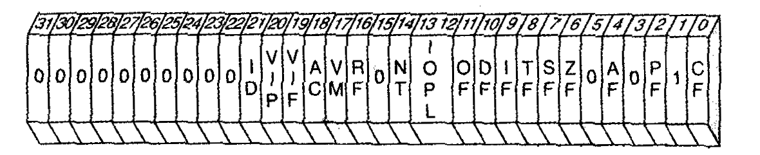
标志寄存器EFLAGS
IOPL: 输入/输出特权级
VM: 虚拟8086模式标志

